Slide 1

LIBRERIAS DE PYTHON
CALCULO Y ALGEBRA
Este trabajo de investigación profundiza en cuatro librerías fundamentales de Python: Tkinter, NumPy, SciPy y SymPy. Nuestro objetivo es comprender su propósito, funcionalidades clave y aplicaciones prácticas en el desarrollo de software y la resolución de problemas científicos y técnicos.
Presentado por Edison Maldonado, Yadira Farez, Richard Cuenca y Cristopher Peralta, bajo la dirección del Ing. Franklin Bermeo, MBA, PhD(e), este estudio busca proporcionar una visión clara de cómo estas herramientas potencian la eficiencia y la capacidad de los desarrolladores.

Slide 2

¿Qué Son las Librerías en Programación?
En programación, una librería es un conjunto de códigos reutilizables diseñados para resolver tareas específicas sin que el programador tenga que escribir funciones desde cero. Contienen módulos, funciones, clases y estructuras de datos que extienden la funcionalidad de los programas.
Ahorro de Tiempo
Eficiencia y Calidad
Evitan reinventar la rueda, ofreciendo soluciones listas para usar.
Mejoran la eficiencia y reducen errores, al haber sido probadas por expertos.
Código Limpio
Permiten un código más limpio, modular y mantenible, facilitando el enfoque en la lógica del problema.

Slide 3

Tkinter: Interfaces Gráficas Sencillas
Tkinter es la biblioteca estándar de Python para el desarrollo de interfaces gráficas (GUI). Permite construir ventanas, botones, campos de texto y otros elementos interactivos de forma sencilla y rápida. Es multiplataforma y viene incluida con la instalación estándar de Python.
Funciones Principales
Interactividad
Disposición
Creación de ventanas (Tk()), etiquetas (Label), campos de entrada (Entry) y botones (Button).
Manejo de eventos y funciones de respuesta (command).
Disposición de widgets mediante pack y grid.

Slide 4




NumPy: El Pilar del Cálculo Numérico
NumPy es la biblioteca fundamental para el cálculo numérico en Python. Permite trabajar con arrays multidimensionales y realizar operaciones vectorizadas, lo que la hace muy eficiente para grandes volúmenes de datos. Es la base para muchas otras librerías científicas.
Creación de Arrays
Utiliza numpy.array para generar arreglos.
Operaciones Matriciales
Realiza productos escalares y matriciales con numpy.dot e inversas con numpy.linalg.inv.
Estadísticas Básicas
Calcula medias y desviaciones estándar con numpy.mean y numpy.std.

Slide 5
SciPy: Herramientas Científicas Avanzadas
SciPy amplía las funcionalidades de NumPy, ofreciendo módulos para optimización, integración, álgebra lineal avanzada, procesamiento de señales y resolución de ecuaciones diferenciales. Es una herramienta esencial para la computación científica.
Módulos Clave:
SciPy se construye sobre NumPy, proporcionando un ecosistema robusto para tareas científicas y de ingeniería. Su amplia gama de algoritmos y funciones predefinidas acelera el desarrollo y la investigación.
scipy.linalg: Álgebra lineal avanzada.
scipy.integrate: Integración y EDOs.
scipy.fft: Transformadas de Fourier.
Sitio oficial de SciPy

Slide 6

SymPy: Matemática Simbólica en Python
SymPy es una librería de matemática simbólica en Python. Permite trabajar con expresiones algebraicas, derivadas, integrales, ecuaciones y matrices de forma exacta, a diferencia de las librerías numéricas. Es ideal para álgebra, cálculo y otras ramas de las matemáticas puras.
Definición de Variables
Usa symbols para definir variables simbólicas.
Cálculo Simbólico
Realiza derivación (diff) e integración (integrate) de expresiones.
Resolución y Simplificación
Resuelve ecuaciones con solve y simplifica expresiones con simplify.

Slide 7
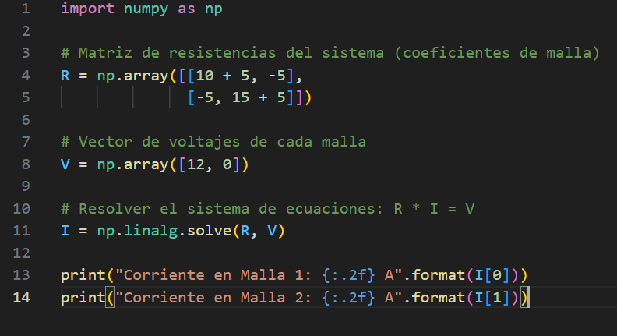
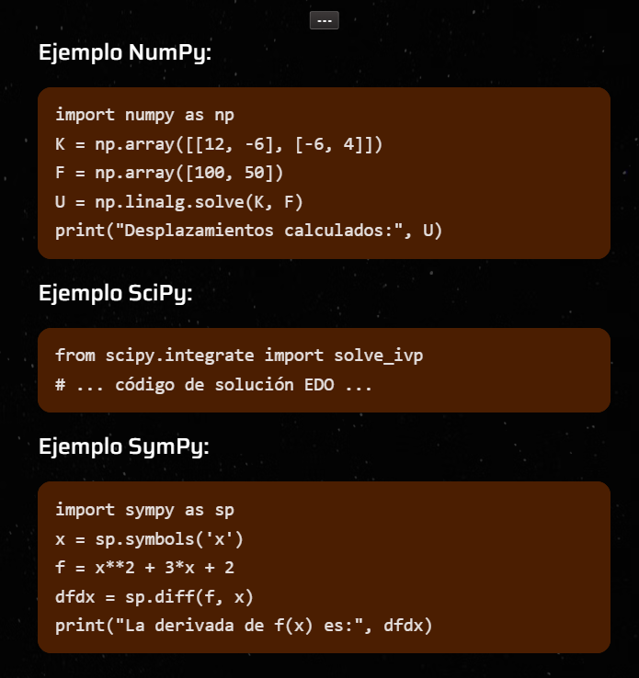
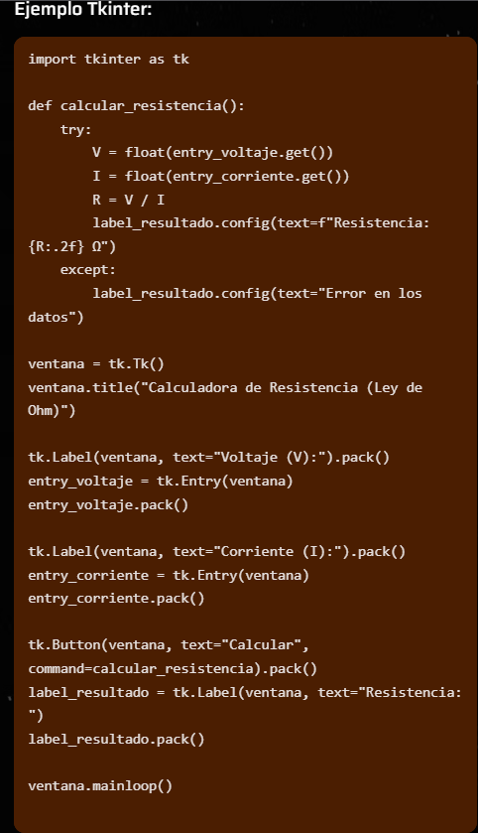
Instalación y Ejemplos Prácticos
La instalación de estas librerías es sencilla, principalmente a través de pip. Tkinter viene preinstalado con Python, mientras que NumPy, SciPy y SymPy se instalan con un simple comando. A continuación, se muestran ejemplos de código para cada una.
Instalación:
Ejemplo NumPy:
py -m pip install numpy scipy sympy
import numpy as npK = np.array([[12, -6], [-6, 4]])F = np.array([100, 50])U = np.linalg.solve(K, F)print("Desplazamientos calculados:", U)
Ejemplo Tkinter:
import tkinter as tkdef calcular_resistencia(): try: V = float(entry_voltaje.get()) I = float(entry_corriente.get()) R = V / I label_resultado.config(text=f"Resistencia: {R:.2f} Ω") except: label_resultado.config(text="Error en los datos")ventana = tk.Tk()ventana.title("Calculadora de Resistencia (Ley de Ohm)")tk.Label(ventana, text="Voltaje (V):").pack()entry_voltaje = tk.Entry(ventana)entry_voltaje.pack()tk.Label(ventana, text="Corriente (I):").pack()entry_corriente = tk.Entry(ventana)entry_corriente.pack()tk.Button(ventana, text="Calcular", command=calcular_resistencia).pack()label_resultado = tk.Label(ventana, text="Resistencia: ")label_resultado.pack()ventana.mainloop()
Ejemplo SciPy:
from scipy.integrate import solve_ivp# ... código de solución EDO ...
Ejemplo SymPy:
import sympy as spx = sp.symbols('x')f = x**2 + 3*x + 2dfdx = sp.diff(f, x)print("La derivada de f(x) es:", dfdx)

Slide 8

Conclusiones y Próximos Pasos
Las librerías analizadas cubren aspectos fundamentales del desarrollo científico y técnico en Python. Su integración permite crear simulaciones, resolver ecuaciones complejas y presentar resultados con interfaces gráficas intuitivas.
Versatilidad
Cubren desde interfaces gráficas hasta cálculo numérico y simbólico.
Potencial de Integración
Permiten crear soluciones completas, desde simulaciones hasta visualizaciones.
Importancia en Ingeniería
Su dominio es vital para la automatización de tareas y la resolución de problemas complejos.

